Slide 1

Český jazyk
Vyjmenovaná slova
souhrnné opakování č. 3
Mgr. Renáta Slámová
ZŠ Jenišovice
VY_32_INOVACE_220

Slide 2
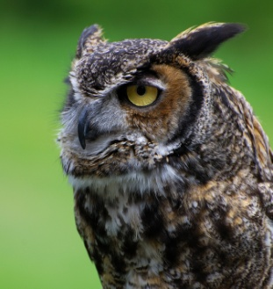
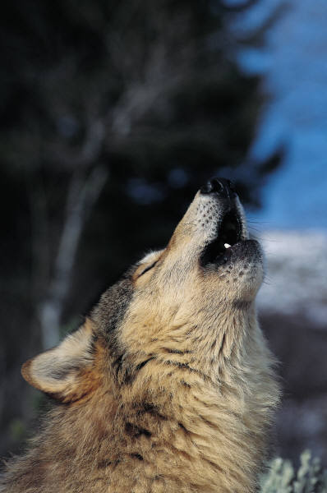
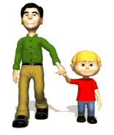
Napiš k obrázkům vyjmenovaná slova:

Slide 3
Doplň správně:
V pros-nci s-peme s-korkám zrní.
S-sel us-ná v hluboké noře.
S-vý holub seděl na os-ce.
Dal jsem koupený s-r do s-ťovky.
Náš s-nek našel s-korčí hnízdo.
Has-či uhas-li hořící les-k.
V-ří houkání bylo vel-ce slyšet.
Mus-me si dávat pozor na v-r ve vodě.
V-ří mládě bylo roztom-lé.
Děti radostně v-skaly.
V-soko na nebi byl v-dět v-r.
Zv-kni si na teplé oblečení.
Pes může b-t v-cv-čené zv-ře.
Ve společnosti nez-vej.
V Praze Ruz-ni je letiště.
Brz- budou prázdniny.

Slide 4
Vylušti křížovku:
najedený
Řeč (český)
Potravina z mléka
Hubený (pes)
Holý, bez vlasů
žije v noře a je hezké zvíře.

Slide 5
Napiš k obrázkům vyjmenovaná slova:
výr
řešení:
žvýkat
Ruzyně
sýkora
vysoký
výt
vydra
sýr
sysel
brzy
syn
výheň

Slide 6
Doplň správně:
Řešení:
V prosinci sypeme sýkorkám zrní.
Sysel usíná v hluboké noře.
Sivý holub seděl na osice.
Dal jsem koupený sýr do síťovky.
Náš synek našel sýkorčí hnízdo.
Hasiči uhasili hořící lesík.
Výří houkání bylo velice slyšet.
Musíme si dávat pozor na vír ve vodě.
Výří mládě bylo roztomilé.
Děti radostně výskaly.
Vysoko na nebi byl vidět výr.
Zvykni si na teplé oblečení.
Pes může být vycvičené zvíře.
Ve společnosti nezívej.
V Praze Ruzyni je letiště.
Brzy budou prázdniny.

Slide 7
Vylušti křížovku:
Řešení:
najedený
s
y
t
ý
Řeč (český)
j
a
z
y
k
Potravina z mléka
s
ý
r
Hubený (pes)
v
y
ž
l
e
l
y
s
ý
Holý, bez vlasů
s
y
s
e
l
žije v noře a je hezké zvíře.

